Slide 1
SIGURNI NA INTERNETU
Nacionalni program edukacije o informacionoj bezbednosti
Jasmina Mešić
jasmina.mesic@cert.si

Slide 2
77 %
10 - 74, xDSL, EU 76,5 %
49 %
16 - 74, 65 % 16 -24, EU 59 %
32 %
16 - 74, EU 42 %

Slide 3
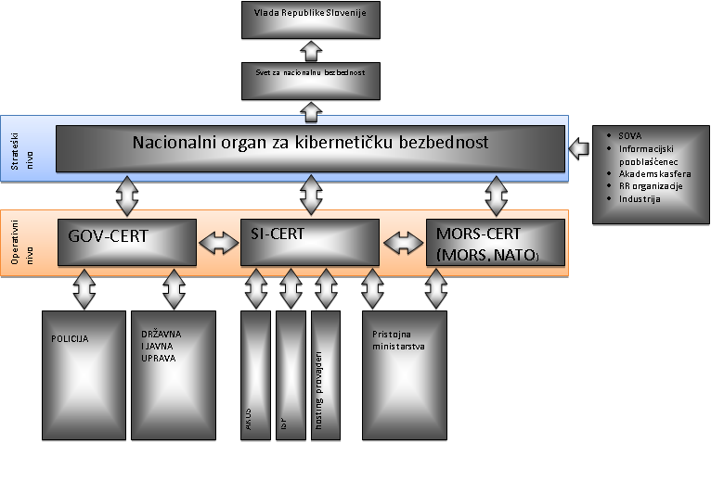
Digitalna Slovenija 2020

Slide 4
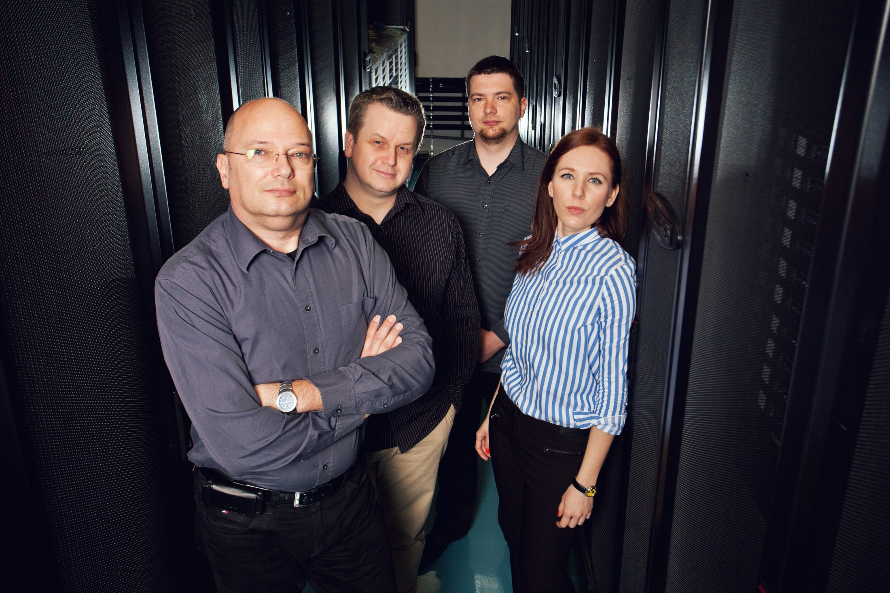

Slide 6
Prevare na Internetu
2009
“klasični upadi”

Slide 7
Ciljne grupe
odrasli korisnici
mala i srednja preduzeća
Problematike
bankarske usluge preko Interneta
kupovina preko Interneta
prevare na Internetu
mediji

Slide 8
prijavna tačka
saradnja sa drugim organizacijama
društvene mreže
Evropski mesec sajber bezbednosti
medijska kampanja i odnosi sa javnošću
konferencije, sajmovi
priručnici, godišnji izvještaj
newsletter

Slide 9
2012.
- pilot projekat, 9 članica
2014.
60 partnera u projektu
30 evropskih država
više od 50 aktivnosti

Slide 10
Evropski mesec sajber bezbednosti 2014.
NE BUDI MAGARAC NA INTERNETU! POSTANI LOVAC NA PREVARE!
5 novih video klipova o prevarama na Internetu (YouTube)
TV, radio, PR, Google Display Network, Facebook Add
Aktivnosti na portalu: kviz »Lovac na prevare«, bookmark »SOS DUGME«
Off line kampanja: »Prevarantska turneja« sa uličnim pozorištem

